Slide 1
FUNDAMENTOS DE HARDWARE Y PROTOTIPADO
Microcontroladores y Programación Física
Del silicio al mundo real · Taller práctico con ESP32 y sensor de parking

Slide 2
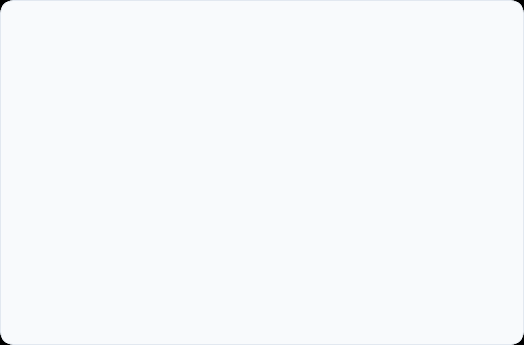
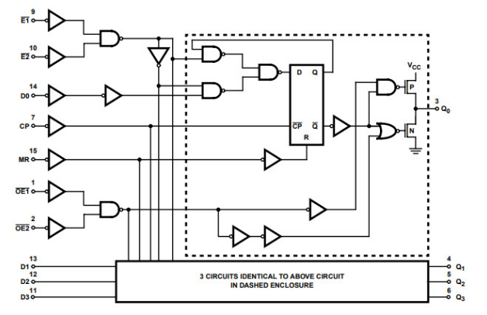
CONCEPTO RAÍZ
¿Qué es Realmente un Microcontrolador?
Millones de Puertas Lógicas
• Redes de transistores en silicio.
• Álgebra booleana a nivel físico.
Programar Hardware
• Conmutar voltajes (0V y 3.3V).
• Control en tiempo real estricto.

Slide 3
CONTEXTO Y HERRAMIENTA
En Todas Partes · Nuestra Placa de Pruebas
Industria y Vida Cotidiana
Nuestra Elección: ESP32
• Centralitas de coche, ABS y sensores.
• Placa estándar de pruebas y desarrollo.
• Electrodomésticos y climatización.
• Pines físicos accesibles para cables.
• Domótica y automatismos.
• Rápida, versátil y económica.

Slide 4



CASO PRÁCTICO
Sensor de Parking: El Hilo Conductor
3. Salidas (Acción)
1. Entrada (Captura)
2. Cerebro (Lógica)
• Buzzer: aviso sonoro por proximidad.
• Sensor HC-SR04.
• Microcontrolador ESP32.
• Mide distancias por ultrasonidos.
• Evalúa riesgo y calcula cadencia.
• Pantalla OLED: datos visuales en cm.

Slide 5
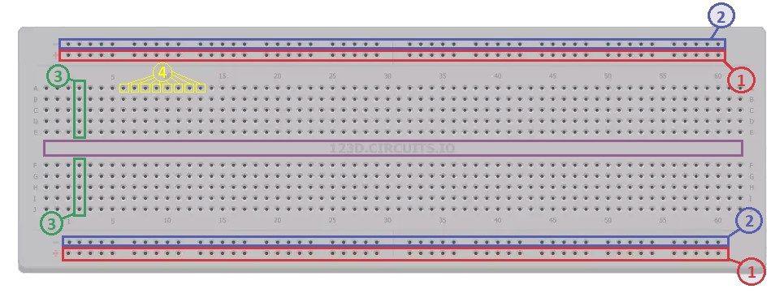
MONTAJE DE CIRCUITOS
¿Cómo Conecta la Protoboard por Dentro?
Buses Laterales (+ y -)
Unidos a lo largo. Alimentados directo desde el ESP32.
Pistas Verticales (5 Pines)
Cada grupo de 5 agujeros es un nodo de contacto común.
Canal Central Aislante
Separa ambos lados para insertar chips sin unir sus patas.

Slide 6



COMPONENTES PASIVOS
Resistencias: Protección y Ley de Ohm
El "Freno" de la Corriente
Ley de Ohm: V = I · R
Límite del ESP32
• Evita cortocircuitos.
• Tensión = Corriente × Resistencia.
• Máximo ~12 mA por pin.
• Protege componentes delicados.
• Más ohmios (Ω) = menos intensidad (A).
• Exceso de corriente destruye el silicio.

Slide 7
SEGURIDAD ELÉCTRICA
El Divisor Resistivo: Adaptar 5V a 3.3V
La Solución (2 Resistencias)
El Problema
Vout = Vin · [ R2 / (R1 + R2) ]
• El HC-SR04 emite 5V en ECHO.
• R1 = 1 kΩ (en serie con el pin ECHO).
• El pin del ESP32 tolera 3.3V como máximo.
• R2 = 2 kΩ (a tierra GND) ➔ ~3.33V seguros.

Slide 8
LÓGICA DE PINES
GPIO: INPUT (Entrada) vs OUTPUT (Salida)
ESCUCHA EL ENTORNO
ACTÚA SOBRE EL MUNDO
INPUT (Entrada)
OUTPUT (Salida)
• Lee niveles de tensión o mide pulsos de tiempo.
• Aplica 0V o 3.3V para gobernar circuitos.
• En nuestro taller: Pin ECHO del ultrasonidos.
• En nuestro taller: Pin TRIG y Buzzer sonoro.

Slide 9



COMUNICACIÓN SERIE
Bus I2C: Pantalla con Solo 2 Cables
SDA (Datos) ➔ GPIO 21
SCL (Reloj) ➔ GPIO 22
Dirección Hex (0x3C)
• Envía bytes de texto y gráficos en serie.
• Marca el pulso constante de sincronismo.
• Identificador del dispositivo en el bus.

Slide 10
GUÍA DE MONTAJE
Esquema de Conexiones: ¿Qué va Dónde?
1. Sensor HC-SR04
2. Pantalla OLED
3. Buzzer + Divisor
• VCC ➔ Vin / 5V (ESP32)
• VCC ➔ 3.3V (ESP32)
• Buzzer (+) ➔ GPIO 19
• GND ➔ GND
• GND ➔ GND
• Buzzer (-) ➔ GND
• TRIG ➔ GPIO 5
• SDA ➔ GPIO 21
• R1 (1kΩ): ECHO a GPIO 18
• ECHO ➔ Divisor ➔ GPIO 18
• SCL ➔ GPIO 22
• R2 (2kΩ): GPIO 18 a GND

Slide 11
LÓGICA DE CONTROL
El Núcleo del Código en 3 Pasos
pulseIn()
// 1. Pulso de disparo (10 microsegundos)
digitalWrite(PIN_TRIG, HIGH); delayMicroseconds(10);
Mide en microsegundos el rebote sonoro.
digitalWrite(PIN_TRIG, LOW);
// 2. Medir tiempo de eco y calcular cm
long t = pulseIn(PIN_ECHO, HIGH);
float distancia = t * 0.0343 / 2.0;
// 3. Cadencia del pitido según distancia
int pausa = map(distancia, 10, 100, 40, 500);
digitalWrite(PIN_BUZZER, HIGH); delay(40);
map()
digitalWrite(PIN_BUZZER, LOW); delay(pausa);
A menor distancia en cm, menor tiempo de silencio.

Slide 12
¡A MONTAR POR EQUIPOS!
Montad el circuito y probad el sensor
1. Cablead en la protoboard | 2. Revisad GND y 5V | 3. Cargad el código

Slide 13

Image Sources
https://arith-matic.com/notebook/img/logic-gates/logic-diagram-74hc173.jpg
Source: arith-matic.com

